Slide 1
Торги за перевозку
ДАЛЕЕ
Заказчики торгов: Операторы подвижного состава
Участники торгов: Грузовладельцы
Отправить Заявку на участие
Войти в личный кабинет на сайте www.railcommerce.com
Подать ценовые предложения
Подать в личном кабинете в разделе торгов за перевозку ценовые предложения
Победитель заключает договор с Владельцем лота
Подведение итогов торгов: Победителем становится участник, подавший наиболее выгодное ценовое предложение. Заказчику и Победителю торгов направляются протокол-уведомление о победителе
Получить разрешение на аккредитацию от биржи вагонов
Разместить Заявку на участие в торгах за перевозку с указанием Заказчика торгов и его лотов
Ценовые предложения подаются на повышение текущей цены

Slide 2
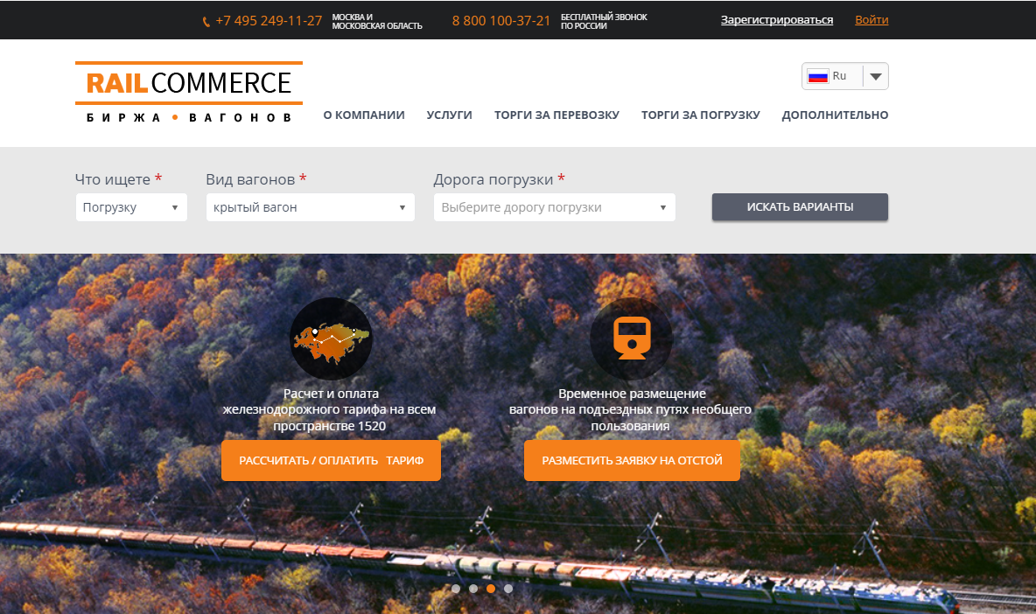
ШАГ 1. ВОЙТИ В ЛИЧНЫЙ КАБИНЕТ
ДАЛЕЕ
ПРОЙТИ БЕСПЛАТНУЮ РЕГИСТРАЦИЮ
ВОЙТИ В ЛИЧНЫЙ КАБИНЕТ

Slide 3
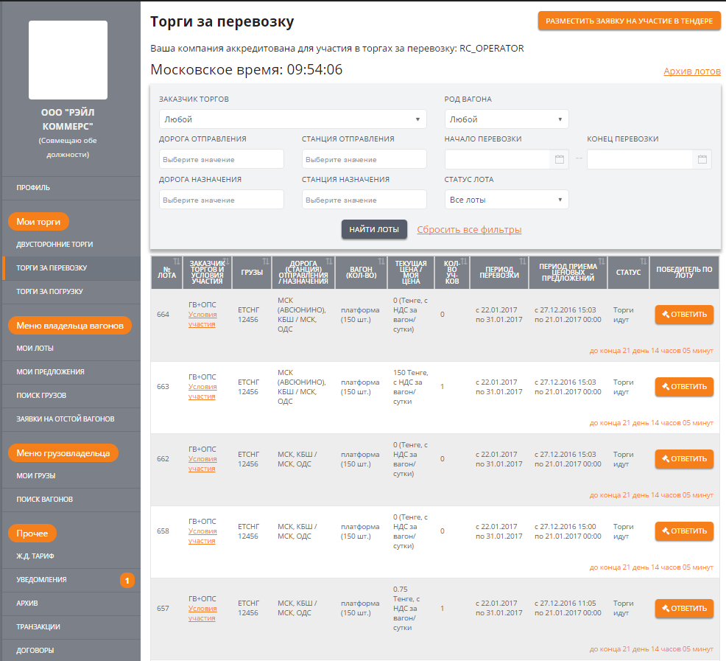
ШАГ 2. ОТПРАВИТЬ ЗАЯВКУ НА УЧАСТИЕ В ТОРГАХ
ДАЛЕЕ
ОФОРМИТЬ ЗАЯВКУ НА УЧАСТИЕ В ТОРГАХ
ВЫБРАТЬ РАЗДЕЛ
«ТОРГИ ЗА ПЕРЕВОЗКУ»
Аккредитовано 3 участника
Аккредитовано 2 участника
Аккредитовано 4 участника
Аккредитовано 3 участника
Аккредитовано 2 участника

Slide 4
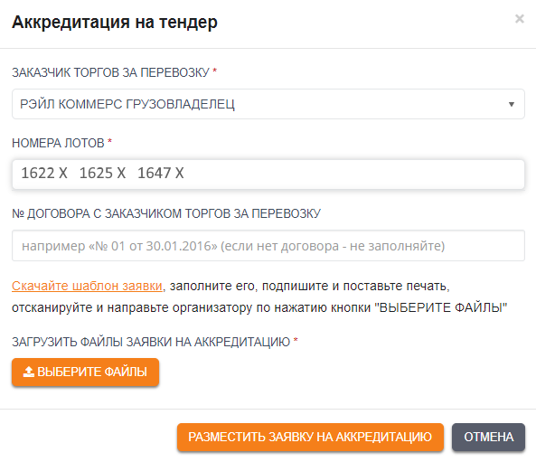
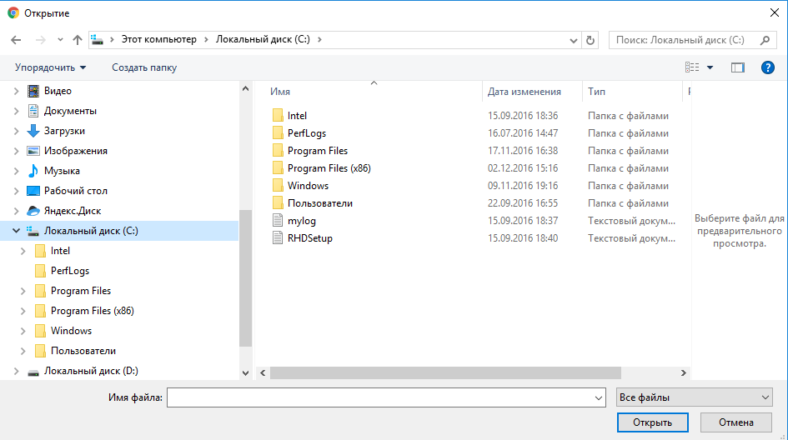
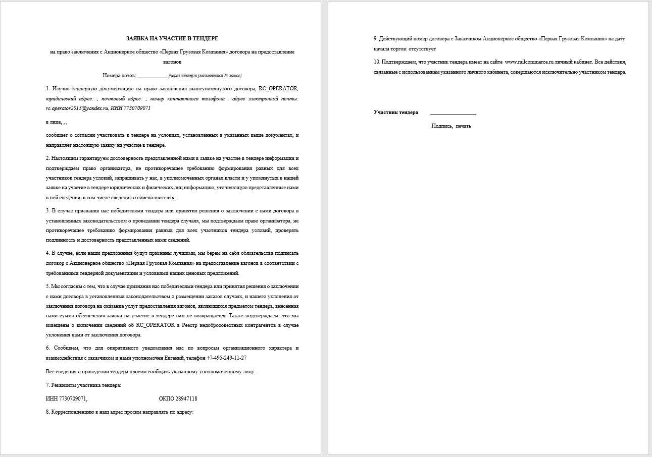
УКАЖИТЕ ЗАКАЗЧИКА ТОРГОВ И ЛОТЫ ДЛЯ АККРЕДИТАЦИИ К ТОРГАМ
ОФОРМИТЕ ЗАЯВКУ НА УЧАСТИЕ И ОТСКАНИРУЙТЕ
ДАЛЕЕ
ВЫБЕРИТЕ ФАЙЛ С ОТСКАНИРОВАННОЙ ЗАЯВКОЙ НА УЧАСТИЕ
ЗАГРУЗИТЕ СКАН ЗАЯВКИ НА УЧАСТИЕ НА САЙТ ДЛЯ АККРЕДИТАЦИИ

Slide 5
ШАГ 3. ПОДАТЬ ЦЕНОВОЕ ПРЕДЛОЖЕНИЕ
ДАЛЕЕ
ВЫБРАТЬ РАЗДЕЛ
«ТОРГИ ЗА ПЕРЕВОЗКУ»
ОТВЕТИТЬ СВОИМ ЦЕНОВЫМ ПРЕДЛОЖЕНИЕМ
Аккредитовано 0 участников
КОЛИЧЕСТВО УЧАСТНИКОВ, АККРЕДИТОВАННЫХ НА ЛОТ
Аккредитовано 1 участник
Аккредитовано 6 участников
Аккредитовано 1 участник
Аккредитовано 1 участник

Slide 6
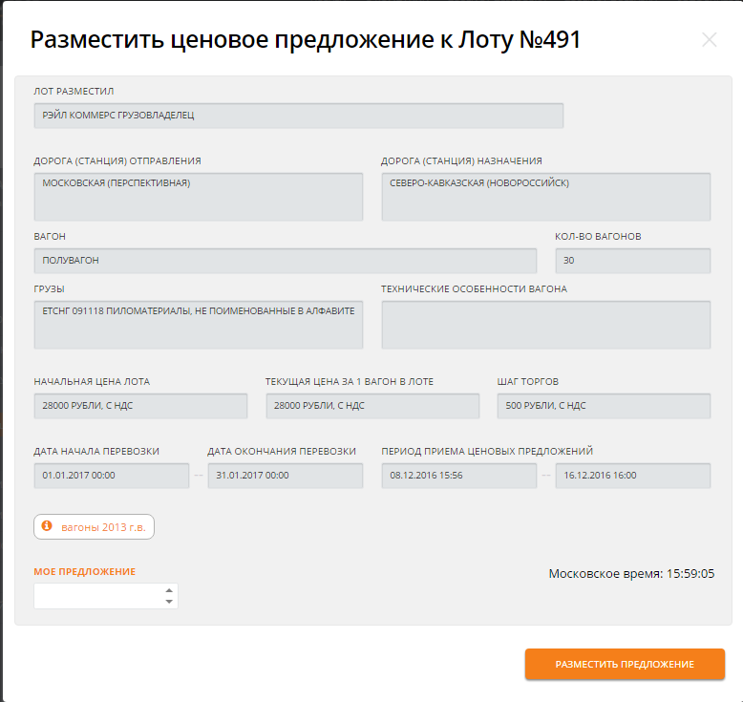
ДАЛЕЕ
ЗАПОЛНИТЬ ЦЕНУ ЗА 1 ВАГОН ВРУЧНУЮ ИЛИ ПО КЛИКУ НА СТРЕЛКУ ВВЕРХ:
ОДИН КЛИК + 1 ШАГ ТОРГОВ
РАЗМЕСТИТЬ ЦЕНОВОЕ ПРЕДЛОЖЕНИЕ В ТОРГАХ
27 500.00

Slide 7
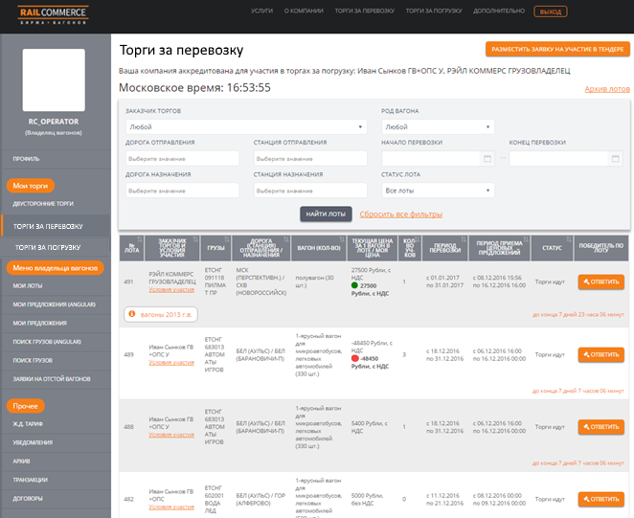
ШАГ 4. ХОД ТОРГОВ НА ПОГРУЗКУ
ДАЛЕЕ
ОБНОВИТЬ ХОД ТОРГОВ МОЖНО ПО КНОПКЕ F5
ЗЕЛЕНЫЙ СВЕТОФОР ОЗНАЧАЕТ, ЧТО ВАШЕ ЦЕНОВОЕ ПРЕДЛОЖЕНИЕ НАИЛУЧШЕЕ НА ТЕКУЩИЙ МОМЕНТ
Аккредитовано 1 участник
КРАСНЫЙ СВЕТОФОР ОЗНАЧАЕТ, ЧТО В НАСТОЯЩИЙ МОМЕНТ НАИЛУЧШАЯ ЦЕНА У ДРУГОГО УЧАСТНИКА ТОРГОВ
Аккредитовано 3 участника
Аккредитовано 1 участник

Slide 8
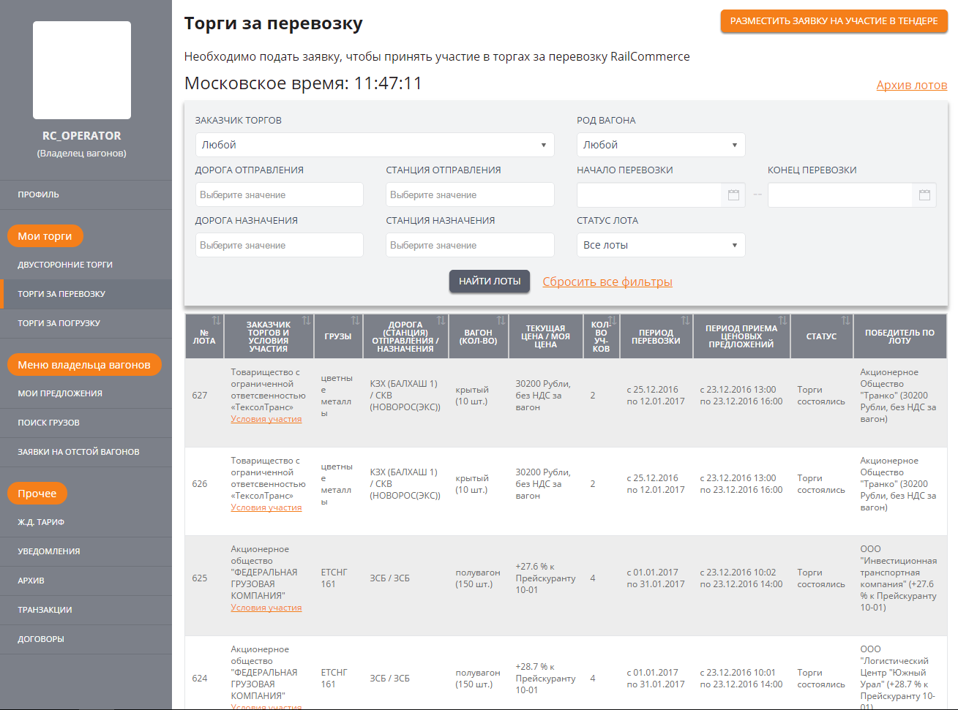
ГДЕ ПОСМОТРЕТЬ ХОД И ИТОГИ ТОРГОВ
1. В ЛИЧНОМ КАБИНЕТЕ
ДАЛЕЕ
СТАТУСЫ ЛОТОВ:
АККРЕДИТАЦИЯ НА ТОРГИ -УСТАНАВЛИВАЕТСЯ ДО НАЧАЛА ДАТЫ И ВРЕМЕНИ ПРИЕМА ЦЕНОВЫХ ПРЕДЛОЖЕНИЙ
ТОРГИ ИДУТ - ОЗНАЧАЕТ , ЧТО ИДЕТ ПРИЕМ ЦЕНОВЫХ ПРЕДЛОЖЕНИЙ ОТ УЧАСТНИКОВ ТОРГОВ
ПОДВЕДЕНИЕ ИТОГОВ - ОЗНАЧАЕТ ОКОНЧАНИЕ ТОРГОВ И ПОДВЕДЕНИЕ ИТОГОВ
ТОРГИ СОСТОЯЛИСЬ - ОЗНАЧАЕТ, ЧТО ОПРЕДЕЛЕН ПОБЕДИТЕЛЬ ПО ИТОГАМ ТОРГОВ.
ТОРГИ НЕ СОСТОЯЛИСЬ - НЕТ ПОБЕДИТЕЛЯ ПО ЛОТУ
ВЫБРАТЬ РАЗДЕЛ
«ТОРГИ ЗА ПЕРЕВОЗКУ»
Аккредитовано 3 участника
Аккредитовано 2 участника
Аккредитовано 4 участника

Slide 9
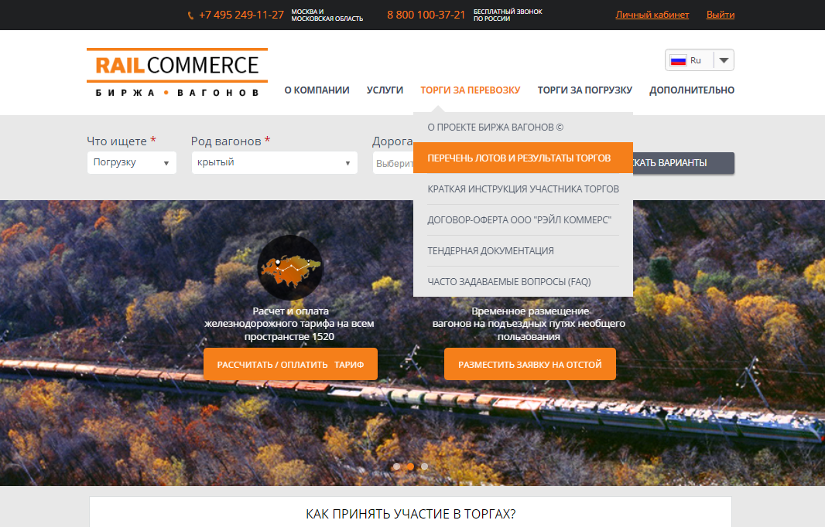
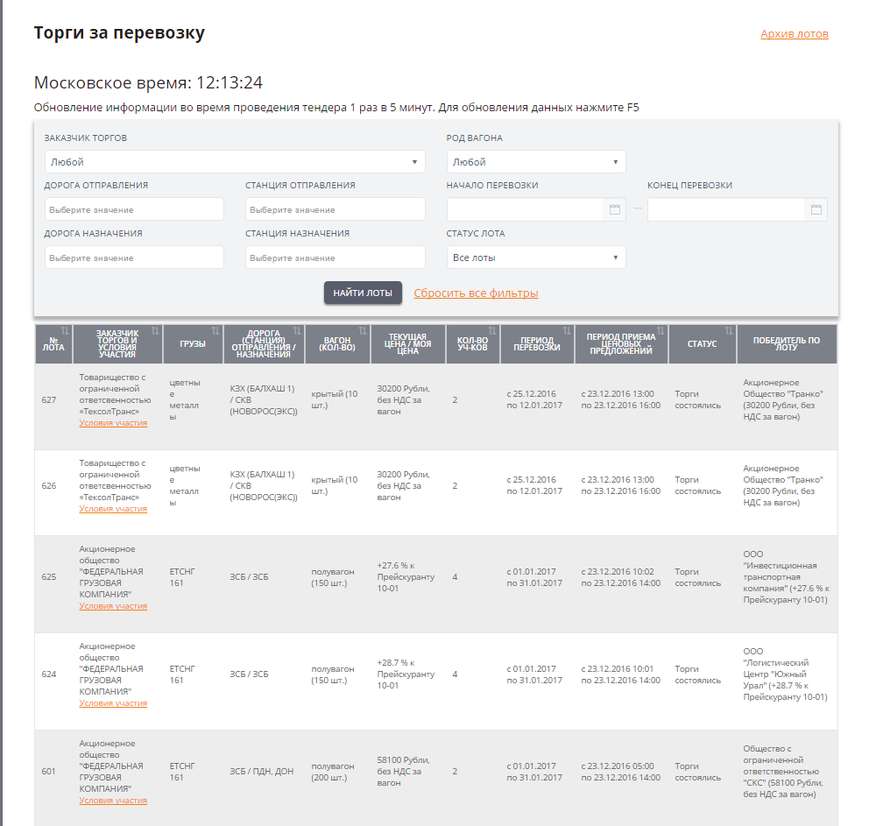
ГДЕ ПОСМОТРЕТЬ ХОД И ИТОГИ ТОРГОВ
ДАЛЕЕ
2. НА ГЛАВНОЙ СТРАНИЦЕ
ВЫБРАТЬ ПЕРЕЧЕНЬ ЛОТОВ И РЕЗУЛЬТАТЫ ТОРГОВ
Аккредитовано 3 участника
Аккредитовано 2 участника
Аккредитовано 4 участника
Аккредитовано 4 участника
Аккредитовано 4 участника

Slide 10
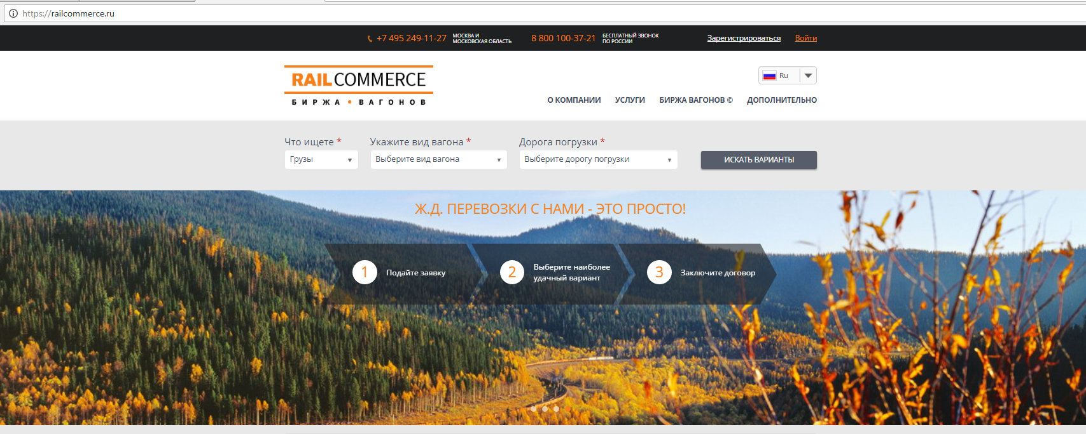
СПАСИБО ЗА ВНИМАНИЕ!

